Slide 1
Resurser
Fredrik Björk

Slide 2
Olika syften
’Värdeskapande’ aktiviteter (verksamhetens innehåll)
Administration, fasta/regelbundna kostnader
Investeringar (engångskostnader)
Innovation/prototyper
Långsiktighet/tidshorisont

Slide 3
Resurser
Ekonomiska resurser
Försäljning (varor/tjänster)
Sponsring
Bidrag/donationer (ej motprestation gentemot bidragsgivaren)
Projektmedel (uppdragsgivare definierar mål)
Ideellt arbete (privatpersoner)
”Gifts in kind” (varor/tjänster)
”Pro bono (publico)”

Slide 4
Hur?
Inga gratisluncher
Utbyte av resurser/tillgångar
Vad har vi ? Vad kan vi erbjuda? Vad behöver vi ?

Slide 5
Tillfälligt eller långsiktigt
Projektfinansiering: Tillfälliga resurser, oftast för en särskild, avgränsad insats. När projektet är slut, är också resurserna slut.
Hur kan den tillfälliga insatsen bidra till långsiktiga värden/resurser?
Långsiktigt: Intjänandemodell/affärsmodell. Hur får vi in de resurser som vi behöver för att långsiktigt upprätthålla verksamheten
Påverkar organisering osv.

Slide 6
Generellt för projektfinansiering
Ofta är projektbidrag enda intäktskällan
För samhällsentreprenörer kan projekt vara en byggsten i den större verksamheten
Lämpar sig för aktiviteter där man skapar värden som den som drar den direkta nyttan av dem inte har möjlighet/vilja att betala för den, men där det finns en samhällsnytta

Slide 7
Idag inte särskilt svårt att hitta projektmedel för enstaka insatser/uppstart
Däremot betydligt svårare att hitta uthålliga lösningar
Tänk/planera för det långsiktiga resursbehovet redan innan man gör en projektansökan – annars kommer en stor del av projekttiden att gå åt till detta (och inte till själva uppstarten!)
Ibland behöver man en större, mer erfaren organisation som tar på sig rollen som projektägare (paraplyorganisationer etc.)

Slide 8
Hållbara investeringar
Skillnad på investeringar och projektmedel (?); olika typer av aktörer
Investeringslogik – ’return on investment’, samt att man vanligen förväntar sig att investeringen antingen skall återbetalas eller ge en andel i verksamheten
SuROI (SROI) – Sustainable Return on Investment – istället fokus på de sociala och ekologiska värden som investeringen skapar

Slide 9
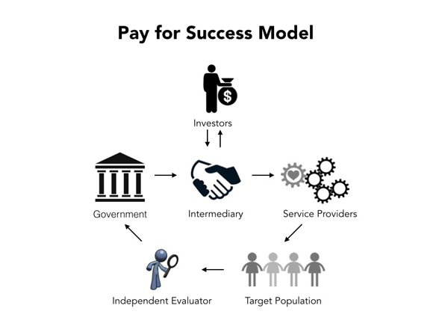
Utfallskontrakt/ Social impact bonds
Privat investerare
Offentlig sektor garanterar – ”pay for success”
Utförare – vanligen NGO eller socialt företag
Bestämda indikatorer, verifieras av utomstående expert
Succé > om indikatorerna nås > får inv. pengarna tillbaka (ofta + bonus)
Notes:
https://ssir.org/articles/entry/social_impact_bonds_more_than_one_approach

Slide 10
Crowd sourcing
Betyder att många går in och bidrar med lite
Kan vara pengar (Crowd funding) – Olika former
Eller annat (kunskap, kompetens)
De som bidrar kan mobiliseras som ambassadörer!

Slide 11
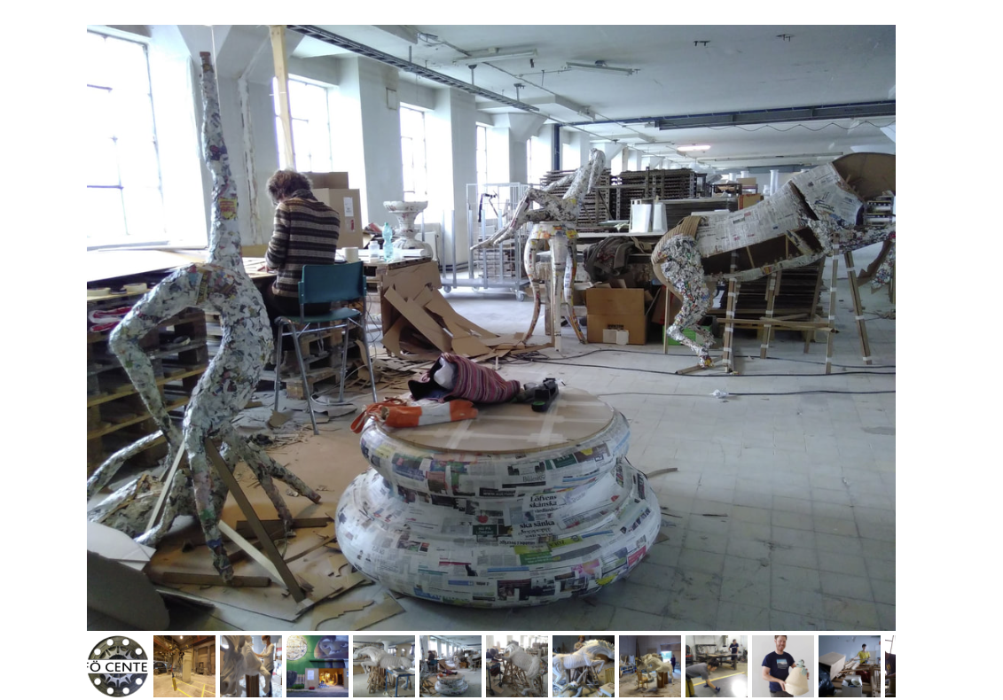
IFÖ Center

Slide 13
Vilka intäktsmodeller skall man använda?
Vilka former KAN man använda? (dvs det kan finnas restriktioner beroende på juridisk form, hur länge man funnits etc.)
Verksamhetens karaktär
Hur ser våra behov ut – fasta kostnader, initiala investeringar eller stora löpande behov?
Kan/vill kunderna betala för tjänsten
Behöver vi expertkunskaper/specialutrustning? Eller kan behoven täckas genom crowd sourcing?
Om vi bestämmer oss för att söka projektmedel, hur följer vi upp detta?
Det finns fördelar och nackdelar med alla!

Slide 14
”Tumregler”
Legitimitet/tillit
”Track record”
Ömsesidiga vinster/fördelar
Tydligt vad som skall göras/vilka resultat som kan förväntas
Ibland enklare med resurser än med pengar

Slide 15
Att tänka på med projektansökningar
Rätt språk – rätt begrepp
Men inte överdriva –det måste vara genomförbart
Kolla att ansökan är i linje med riktlinjer och syften
Var ute i god tid, ofta finns någon att kontakta för råd och tips
Var konkret

Slide 16
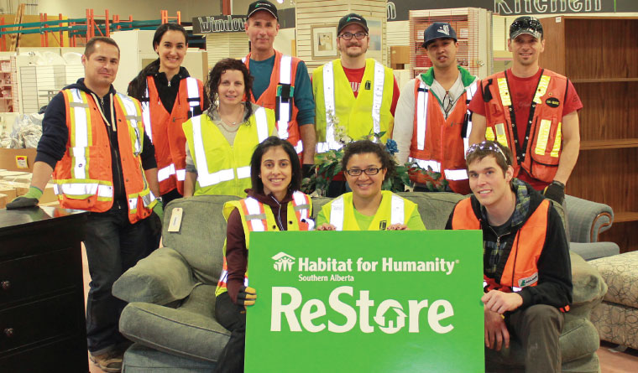
Tack!
Notes:
Det här fotot av Okänd författare licensieras enligt CC BY-NC-ND

